Slide 1
Steganografie Alternative de comunicare confidențială
Coordonator: Student:
Lect. Dr. Anca Ignat Domnaru Alexandru

Slide 2
Cuprins
Scurtă introducere
Descrierea problemei
Metrici
Soluțiile propuse
LSB
PVD
EDS
DCT
Concluzii

Slide 3
Scurtă introducere
Ce este steganografia?
Tipuri de steganografie
Notes:
cuvintele grecești steganos (a ascunde) și graphia (scris) - arta comunicării ascunse
Audio - adaugarea de sunete ce se afla inafara frecventelor auzite de om
video – in frameuri
imagini

Slide 4
Scurtă introducere
Problema în cauză
Notes:
Cripto is not invisible

Slide 5

Metrici
$MSE= \frac{1}{M∗N}\sum_{x=1}^{N}{\sum_{y=1}^{M}{{\left[I\left(x, y\right)−I′(x, y)\right]}^{2}}}$
$N, M −dimensiunile imaginii$
$I, I^{′}−imaginile comparate$
$I\left(x, y\right)−valoarea pixelului cu coordonatele x, y$
$PSNR=10∗\log_{10}\left(\frac{{255}^{2}}{MSE}\right)$
Notes:
MSE – rata de eroare totala
PNSR – gradul de asemanare

Slide 6
Descrierea soluțiilor
4 algoritmi implementați pentru imagini grayscale
Notes:
Implementați pe grayscale fiindcă e slightly easier, dar algoritmii pot fi extinși să folosească componentele RGB
Convenții – lungimea mes pe 32 biți,

Slide 7
Descrierea soluțiilor
Ce rezultate urmărim să obținem
Imagini utilizate
Notes:
Urmărim să obținem imagini cât mai puțin modificate

Slide 8
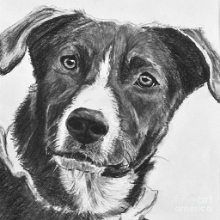
Descrierea soluțiilor
Notes:
256 * 256

Slide 9
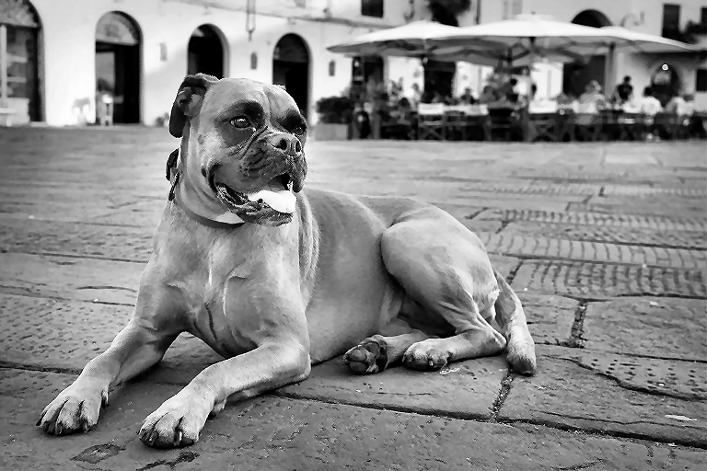
Descrierea soluțiilor
Notes:
768 * 512

Slide 10
Descrierea soluțiilor - LSB
Algoritm de bază
Simplu, dar nesigur, ușor de atacat
Permite încorporarea multor date

Slide 11
Descrierea soluțiilor - LSB
Demo
Notes:
Demo 1 LSB, 2 LSB, 4 LSB

Slide 12
Descrierea soluțiilor - LSB
Concluzii

Slide 13
Descrierea soluțiilor - PVD
O îmbunătățire adusă algoritmului LSB prin selectarea adaptivă a numărului de biți ce se încorporează
Imaginea este parcursă în blocuri de câte 2 pixeli
Blocurile cu pixeli foarte diferiți permit încorporarea mai multor date

Slide 14
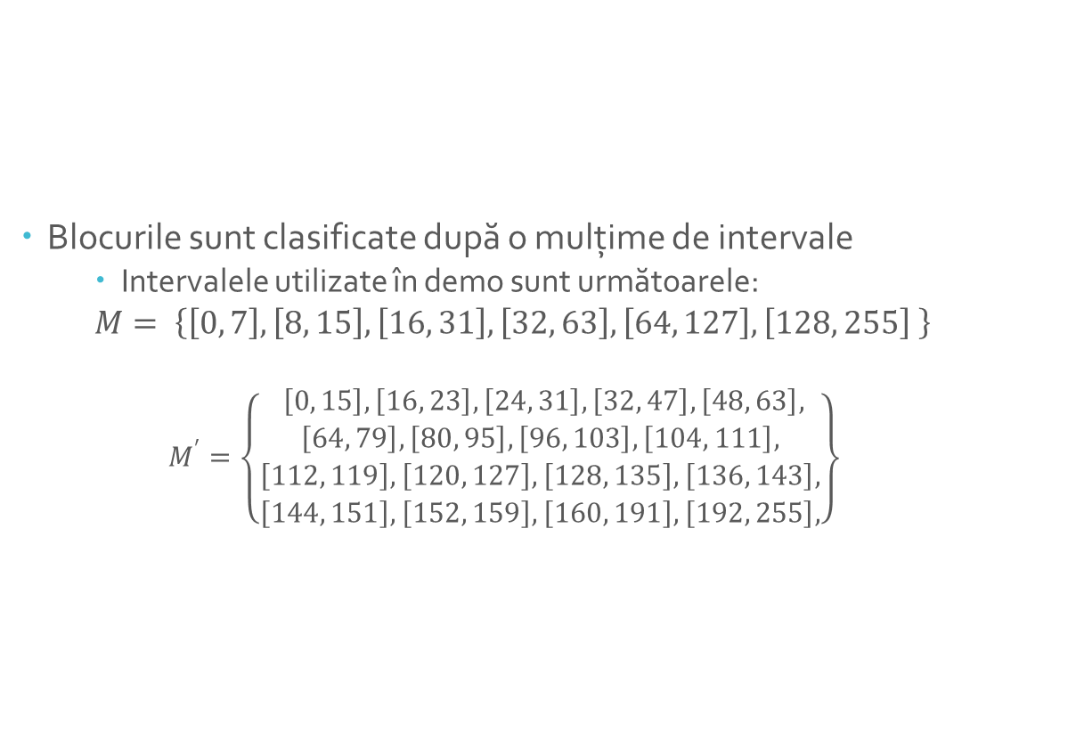
Descrierea soluțiilor - PVD
Blocurile sunt clasificate după o mulțime de intervale
Intervalele utilizate în demo sunt următoarele:
$$M= \left\{\left[0, 7\right],\left[8, 15\right],\left[16, 31\right],\left[32, 63\right],\left[64, 127\right],\left[128, 255\right] \right\}$$
$$M^{′}=\left\{\begin{aligned}\begin{aligned} \left[0, 15\right], \left[16, 23\right],\left[24, 31\right],\left[32, 47\right],\left[48, 63\right], \\ \left[64, 79\right],\left[80, 95\right],\left[96, 103\right],\left[104, 111\right],\end{aligned} \\ \left[112, 119\right], \left[120, 127\right],\left[128, 135\right],\left[136, 143\right], \\ \left[144, 151\right],\left[152, 159\right],\left[160, 191\right],\left[192, 255\right], \end{aligned}\right\}$$

Slide 15
Descrierea soluțiilor - PVD
Demo

Slide 16
Descrierea soluțiilor - PVD
Concluzii

Slide 17
Descrierea soluțiilor - EDS
Algoritm ce folosește muchiile imaginii pentru a încorpora date
Aplică algoritmul lui Canny de obținere a muchiilor
Algoritmul lui Canny are ca parametri pragul superior și pragul inferior (după care se selectează muchiile) și lățimea matricei Gaussiene

Slide 18

Descrierea soluțiilor - EDS
L = 0,1 * N;
t_{max} = 1000;
t_{min} = 0;
set = false
repeat {
t_{h} = $\frac{t_{max}+ t_{min}}{2}$;
edgeImage = Canny(I, t_{h}, 0,4*t_{h}, w);
n_{e} = getEdgePixelCount(edgeImage);
difference = n_{e} – N;
if(difference > L){
t_{min} = t_{h};
}
else if(difference < 0){
t_{max} = t_{h};
}
else set = true
} until set = true;
return t_{h};

Slide 19
Descrierea soluțiilor - EDS
Algoritmul implică și utilizarea unei ”stego-chei”, cu ajutorul căreia se modifică ordinea în care sunt folosiți pixelii pentru încorporare
Fiindcă receptorul nu are la îndemână pragul și lățimea utilizate, acestea sunt introduse în alte părți ale imaginii
Stego-cheia trebui trimisă printr-un alt mediu însă

Slide 20
Descrierea soluțiilor - EDS
Demo

Slide 21
Descrierea soluțiilor - EDS
Concluzii

Slide 22
Descrierea soluțiilor - DCT
Algoritm ce utilizează domeniul frecvențelor pentru a încorpora datele
Aplică transformata Cosinus Discretă pe blocuri de dimensiune 8 * 8 din imagine
Se obține astfel o matrice de coeficienți

Slide 23
Descrierea soluțiilor - DCT
În acest algoritm sunt modificați coeficienții
Algoritmul poate fi modificat pentru a folosi un număr diferit de coeficienți, în funcție de dimensiunea mesajului

Slide 24
Descrierea soluțiilor - DCT
Demo

Slide 25
Descrierea soluțiilor - DCT
Concluzii

Slide 26
Concluziile lucrării

